Slide 1
Применение искусственного интеллекта для проверки соответствия цифровой модели на стадии проектная документация, принятым концептуальным решениям
ООО «ДиСиСи»
Делайте правильно и будет правильно! 😊

Slide 2
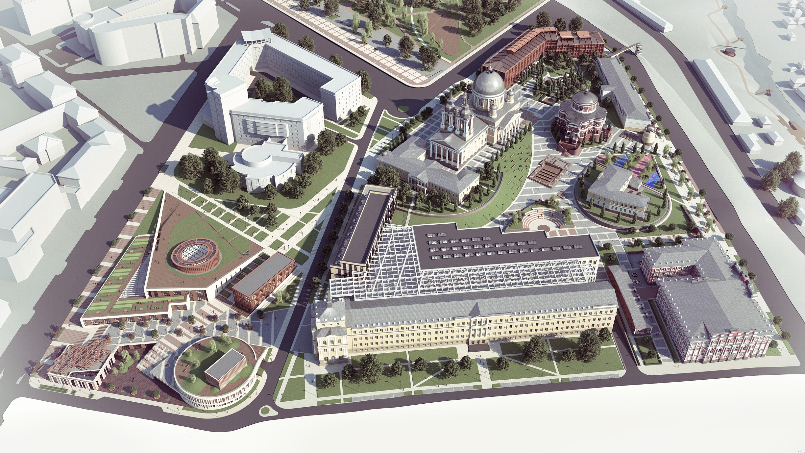
Концептуальные решения как отдельный этап разработки архитектурного облика исторического центра.
Отрасль строительства одна из ведущих и основополагающих в экономики России
Notes:
На данный момент времени, отрасль строительства одна из ведущих и основополагающих в экономики России, идущей семимильными шагами к цифровизации.
Такая тенденция диктует нам стремление к преобразованию и изменению как подхода в целом к проектированию, так и методам с помощью которого это самое проектирование может и должно осуществляться.
В связи с чем и зачастую, принятые нормативно-технические документы в области стандартизации или построение процесса проектирования, устаревают или не вовремя обновляются, тем самым тормозя внедрение и применение новейших методик проектирования.

Slide 3
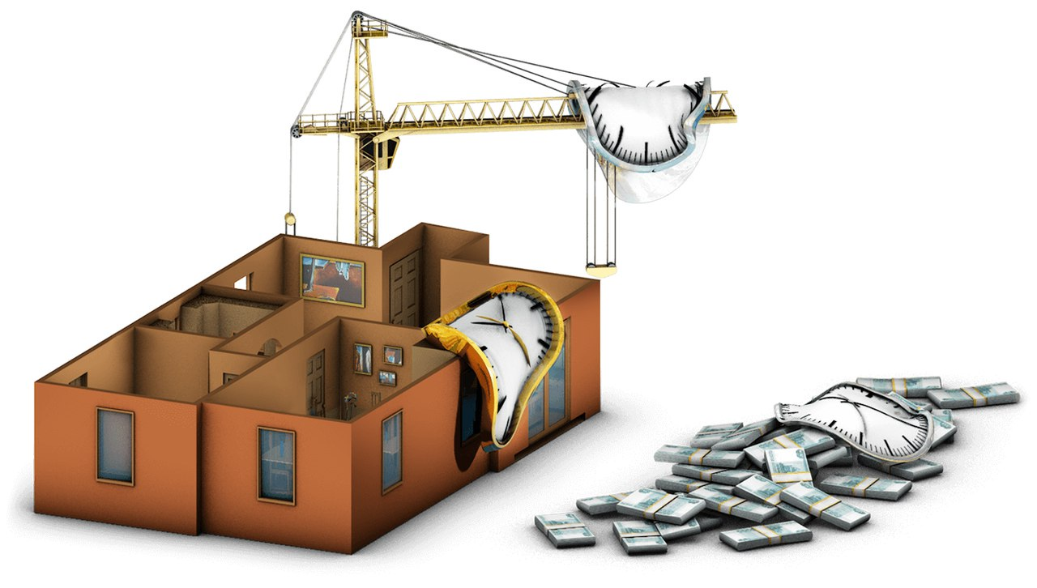
Концептуальные решения как отдельный этап разработки архитектурного облика исторического центра.
«Плюсы» двухстадийного проектирования
Notes:
Одним из таких анахронизмов, на данный момент времени является разбивка проектной документации на две стадии, стадия «Проектная документация» и стадия «Рабочая документация».
Такого рода подход обусловлен большей частью, морально устаревшей нормативной базой, которая в одном случае призывает участников процесса минимизировать сроки и расходы на стадии П в части:
стандартизации, шаблонизации подготовки проектной документации для облегчения ее проверки экспертами экспертизы;
приведение минимально необходимых графических материалов в виде основных структурных, функциональных и принципиальных схем;
, с другой стороны, наоборот, раздуть свои расходы и сорвать сроки, в части:
сбор всей необходимой исходно разрешительной документации;
восстановление утраченных и потерянных документов, если вам предстоит реконструкция;
подготовки информационной модели для проверки ее экспертами;
подготовки разделов проектной документации или сведений, которые зачастую на последующих этапах не используются;
подготовки подробной спецификации оборудования и материалов для госконтрактов;
подготовка смет;
бесконечного круга согласований с ресурсоснабжающими организациями и т.д и т.п.

Slide 4
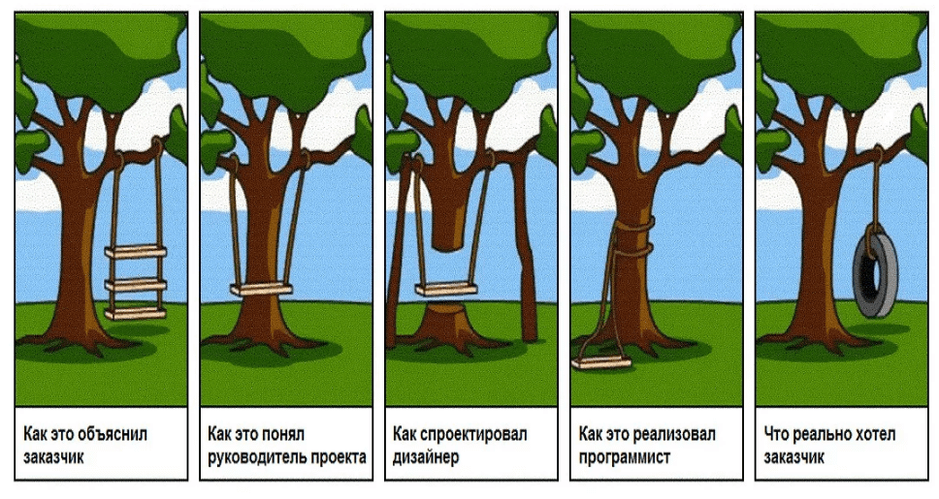
Концептуальные решения как отдельный этап разработки архитектурного облика исторического центра.
Без нормального ТЗ, получается ХЗ.
Notes:
При этом всем разработка документации идет на основе технических зданий от Заказчиков, у которых зачастую отсутствуют компетенции в части инженерного проектирования или реставрации. Как при таком подходе и исходной документации, грамотно и правильно оценить стоимость и сроки реализации Объекта – не понятно.
Такого рода подход в целом мало отражает стремление отрасли к цифровизации, уменьшению ошибок и коллизий, оптимизации как расходов, так и времени необходимое на реализацию Объекта.

Slide 5
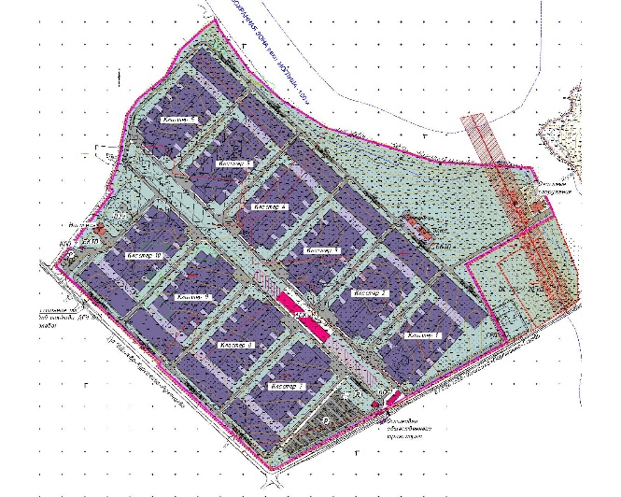
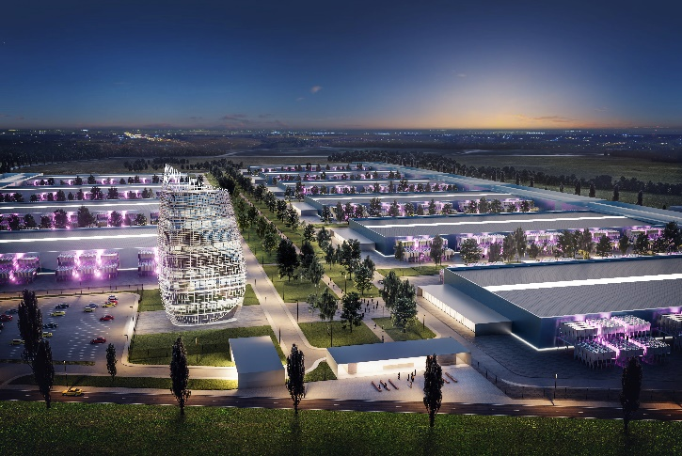
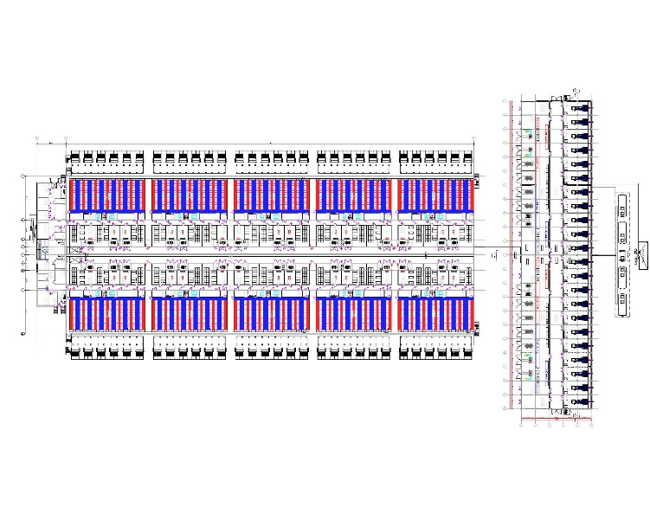
Концептуальные решения как отдельный этап разработки архитектурного облика исторического центра.
Этап «Техническая концепция» (ГОСТ Р 70627-2023).
Notes:
К счастью, подвижки есть и в основном они происходят на те направлениях, где преобладает доля коммерческого капитала и где умеют считать как время, так и деньги
В ряде отраслей, например в ЦОДОстроении, уже введено в виде стандарта, этап «Техническая концепция» (ОСТ Р 70627-2023), который не требует от разработчиков ни детальных чертежей, ни спецификаций, а направлен исключительно на очень качественную, хотя, возможно, и довольно далекой от реальной жизни) визуализации «генеральной идеи», вокруг которой и строится объект – это может быть не только использование какой – либо новой или развивающейся технологии, но и «экологичность» или «эффективность» объекта в целом.
Такого рода подход предлагается внедрять и для разработки архитектурного облика исторических центров городов России с помощью технологий информационного моделирования. В данных Концептах не планируется предусматривать каких-либо детальных расчетов, а должны присутствовать лишь прикидки, позволяющие восхититься новшеством и эмоционально «купить/донести» саму идею.

Slide 6
Развитие технологий
В настоящий момент идет активное развитие технологии искусственного интеллекта.
Notes:
Реализация такого подхода не может обойтись без технологий информационного моделирования. В настоящий момент идет активное развитие искусственного интеллекта. Эта технология набирает обороты во многих сферах человеческой жизни. Использование искусственного интеллекта не только соответствует современной моде, но и является прямой необходимостью для многих отраслей российской экономики, в том числе и для строительства.
Искусственный интеллект начал применяться в строительстве для отслеживания местоположения и использования оборудования, мониторинга качества работы и безопасности на строительной площадке, создания цифрового двойника и, таким образом, повышения производительности при возведении здания.
Также предпринимаются активные действия по содействию обмену информацией между строителями и дизайнерами и внедрению искусственного интеллекта в управление проектами.

Slide 7
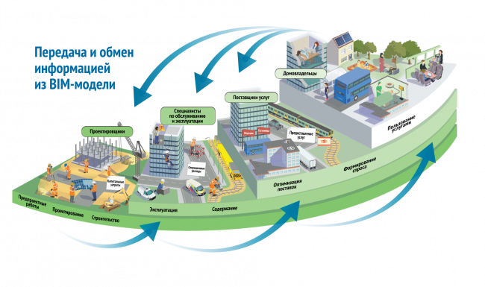
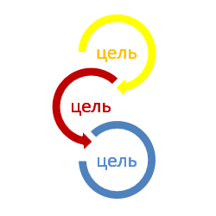
Основная цель
Основная цель этой технологии - значительно снизить затраты в процессе проектирования
Notes:
Основная цель этой технологии - значительно снизить затраты в процессе проектирования, строительства и эксплуатации за счет значительного уменьшения количества конструктивных ошибок и их своевременного исправления, а также устранения человеческого фактора в процессах мониторинга во время проектирования, строительства и эксплуатации.
Искусственный интеллект может использоваться в строительстве на протяжении всего жизненного цикла проекта, включая такие аспекты, как проектирование и строительство, тендеры, финансирование, управление логистикой, а также операции и управление различными активами.

Slide 8
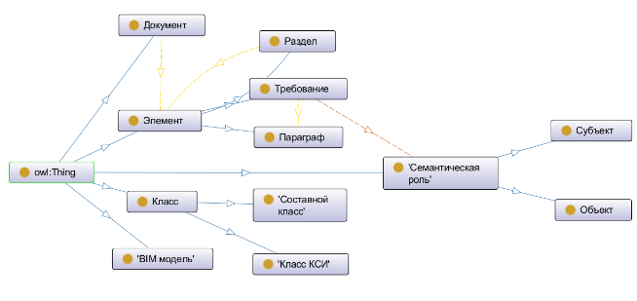
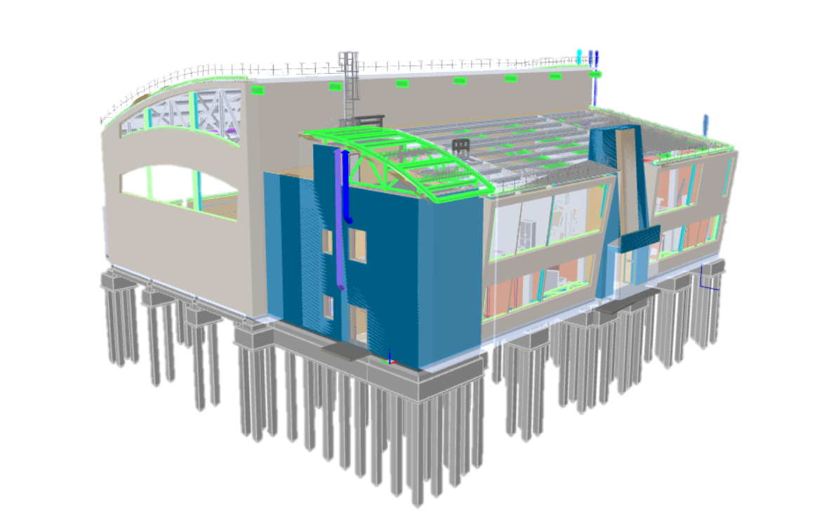
Существующие решения
Notes:
Одним из примеров внедрения искусственного интеллекта является разработка nanoCAD. В рамках конференции разработчиков компания представила технологию, используемую в процессе проектирования.

Slide 9
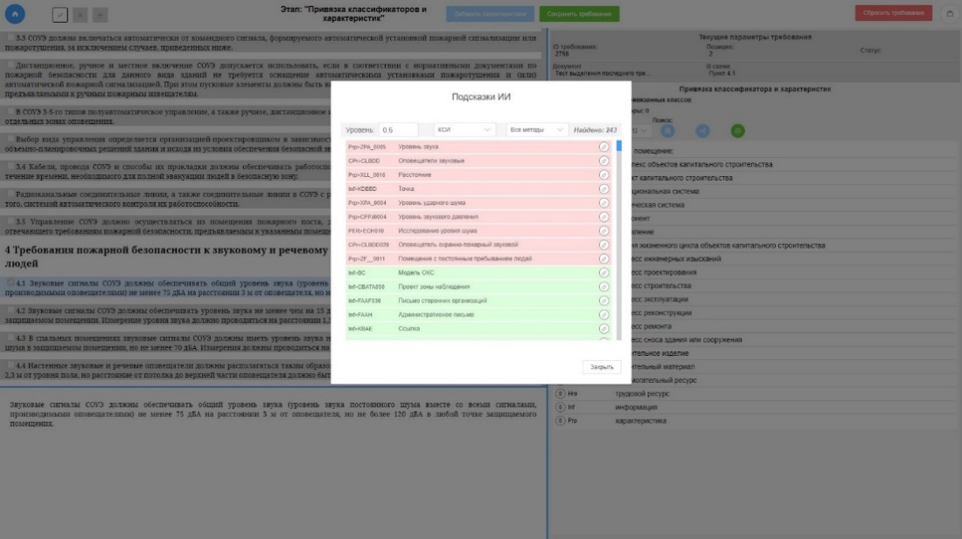
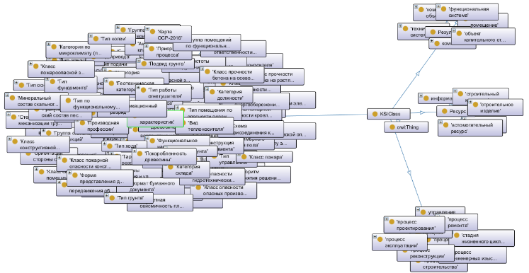
Существующие решения
Notes:
В настоящий момент уже сделаны следующие решения:
Укрупненное выделение требований из нормативных текстов и привязка кодов КСИ
Разработка онтологической модели нормативного документа
Разработка онтологической модели предметной области на основе КСИ
Разработка онтологической модели требования
Подсказка выделения требований в документах
Подсказка кодов КСИ для привязки
Эта технология может существенно повлиять на процесс проектирования, не только исключив человеческий фактор, но и сделав строительство более эффективным и экономичным.

Slide 10
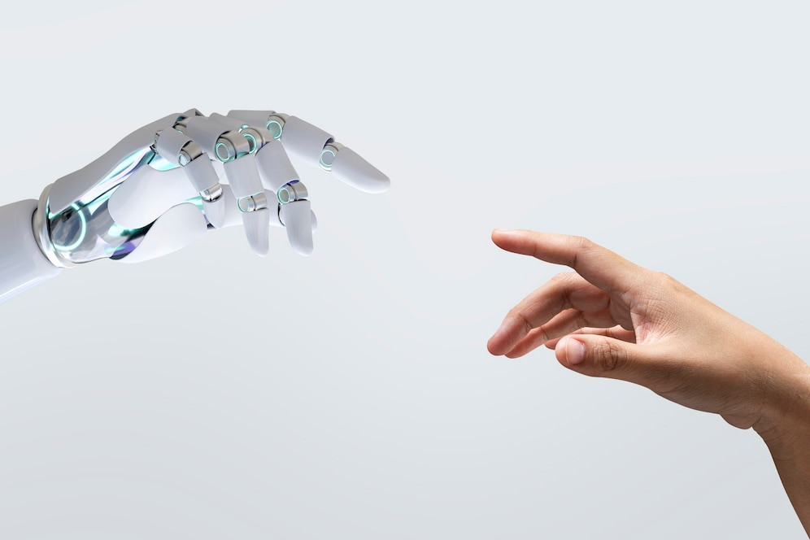
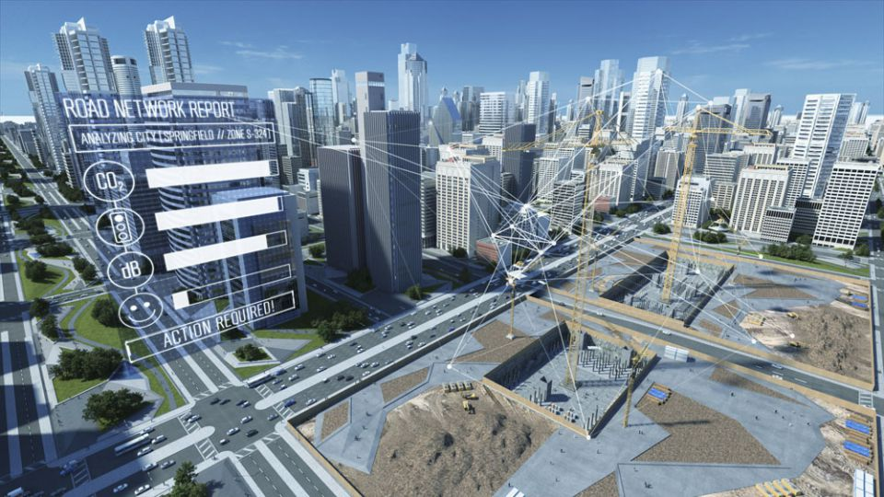
Концептуальные решения как отдельный этап разработки архитектурного облика исторического центра.
Учитывая развитие технологий в разных направлениях, их можно комбинировать для получения других, не менее полезных результатов.
Notes:
Эта технология может существенно повлиять на процесс проектирования, не только исключив человеческий фактор, но и сделав строительство более эффективным и экономичным.
Учитывая развитие технологий в разных направлениях, их можно комбинировать для получения других, не менее полезных результатов. Поскольку современные программные системы и искусственный интеллект уже могут проводить проверки ЦИМ и разрабатывать дизайн будущего проекта, становится возможным обучать алгоритмы для проверки и сравнения концептуальных решений с будущими проектами.
Такие технологии могут позволить человеку провести анализ на ранней стадии, включая такие параметры, как: предпочтения района, предпочтения стиля работы, шум, производительность, естественное освещение и вид на улицу. Результаты таких предварительных исследований могут обеспечить единый архитектурный облик и максимальную экологичность, экономичность и эффективность будущего проекта.

Slide 11
Спасибо за внимание !
Т/ф: +7 (495) 669-68-36
E-mail: info@dcconsult.ru

